Slide 1
«Моя национальность»
Выполнила ученица 2 «А» класса
Езерская Варвара

Slide 2
Россия
крупнейшее в мире государство, занимающее 1/8 часть суши и расположенное на северо-востоке Евразии. Россия — страна с многовековой историей, богатым культурным наследием и щедрой природой.
является многонациональным государством. На территории России проживает более 190 народов.

Slide 4
Национальность -
это исторически сложившаяся на определённой территории устойчивая совокупность людей, которая обладает общими чертами и особенностями культуры, языка, самосознания.

Slide 5
национальный состав россии

Slide 6
Казаки-
В российской истории казаки – уникальное явление. Это социум, ставший одной из причин, позволивших Российской империи дорасти до столь огромных размеров, и главное – закрепить новые земли, превратив их в полноправные составляющие одной великой страны.
На счет термина «казаки» имеется такое количество гипотез, что становится понятно – его происхождение неизвестно, и спорить о нем без появления новых данных, бесполезно.

Slide 7
Казаки
- хранители поистине уникальных истории и культуры. Свободолюбивые предки представителей современного казачества оставили своим потомкам неповторимое наследие. Оно в некотором роде повторяет русские традиции, однако имеет настолько самобытный колорит, что способно удивить каждого

Slide 8
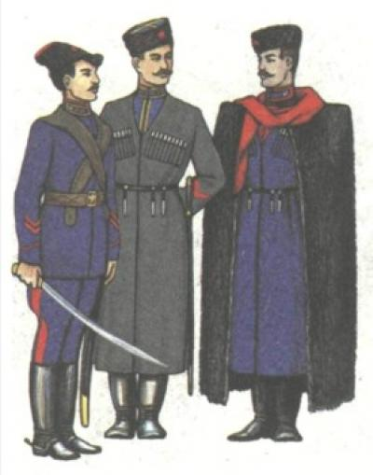
Казачий национальный костюм

Slide 9
Кухня казаков
Многие казачьи войска именовались по именам рек (Амур, Волга, Дон, Енисей, Кубань, Терек, Уссури, Яик). В рационе казаков преобладают обилие рыбных блюд. Донские казаки запекают карпа или леща, варят уху (щербу), готовят кулеш с рыбой. Вместе с тем, они любят есть каши, лапшу, хлеб и пироги, которые запивают взваром (компот сухофруктов) и квасом. Также они готовят голубцы и холодец.
Традиционным казачьим десертом считается нардек — арбузный мёд. Обычно его ели с бурсаками (бурсачками). Влияние восточной кухни также проявлялось в употреблении изюма, который добавляли в кашу.
Терские казаки едят борщ, вареники, блины и шашлыки. Широко известен в кухне казаков Юга России гуляш. Из супов распространены окрошка и шулюм (густой суп на основе бульона, мяса и картофеля). Мясо (свинина, птица) обыкновенно запекали в печи. Почетом окружали круглый хлеб (каравай, паляныца). Пили кисели и взвары. Также известен Ирьян — казачий вариант айрана из сузьмы.

Slide 10
кулеш с рыбой

Slide 11
бурсаки (бурсачки)

Slide 12
паляныца

Slide 13
Ирьян — казачий вариант айрана из сузьмы

Slide 14
нардек — арбузный мёд

Slide 16
«Чем дальше в будущее входим,
Тем больше прошлым дорожим,
И в старом красоту находим,
Хоть новому принадлежим…»
В.С.Шефнер

Slide 17
«Традиции», «обряды» и «обычаи»
Важнейшие элементы культуры каждого народа, эти слова всем знакомы, вызывают в памяти определенные ассоциации и воспоминания.

Slide 18
Посажение на коня
Издревле у казаков существует обычай «посажения на коня» (посвящения в казаки), символизировавший принятие ребёнка в казачью общину. Обычно этот обряд совершался, когда мальчику исполнялся год, или когда прорезывался первый зуб. В этот же день казачонку крёстный «подрезал чуб» – срезал прядку волос.

Slide 19
Праздник первых штанов
В прежние времена казаки следовали дедовскому обычаю: когда сын в семье достигал пятилетнего возраста, ему преподносили его первые в жизни казачьи штаны. Да не простые, а с лампасами, т.е. нашивкой на боковом шве шаровар. Цвет нашивки имел особое значение и означал принадлежность к тому или иному казачьему войску.
Первые штаны каждого мальчишки становились его начальным символом принадлежности к родовому казачьему сословию. Носить такие штаны разрешалось только казакам, прочий люд не имел подобного права.

Slide 20
Смывание с дочушки заботы
При рождении «смывание с дочушки заботы» - тетки, мамки, няньки, крестная первый раз с песнями и добрыми пожеланиями купали девочку.
А в это время поедание «отцовской каши»: отец - единственный мужчина, допускавшийся на этот праздник, должен был съесть, не поморщившись специально приготовленную кашу: горелую, пересоленную, наперченную, политую горчицей, «чтобы девочке меньше горького в жизни досталось».

Slide 21
Рождение девочки
Рождение девочки в казачьей семье не праздновалось так широко и торжественно, как рождение мальчика, но тоже было радостью − тихой,
Тем не менее, появление на свет дочери не проходило не замеченным. В честь рождения девочки отец или дед сажал иву или яблоньку. Дерево росло вместе с той, в честь которой было посажено на родимом подворье. Отныне оно как бы опекало новоявленную казачку.

Slide 22
Мой прадед – Езерский Петр Емельянович

Slide 23
По роду я Терская казачка.

Slide 24
Спасибо за внимание !

